Slide 1
3. klase Tēma: Fiziskās aktivitātes 1. nodarbība: Kāpēc mums vajadzīgas fiziskās aktivitātes?
Tikumiskās audzināšanas programma «e-TAP»

Slide 2
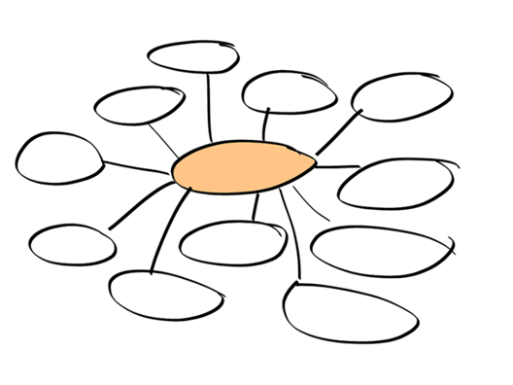
Pārī ar savu blakussēdētāju Izdomā iespējami daudz fizisko aktivitāšu sniegto ieguvumu!

Slide 3
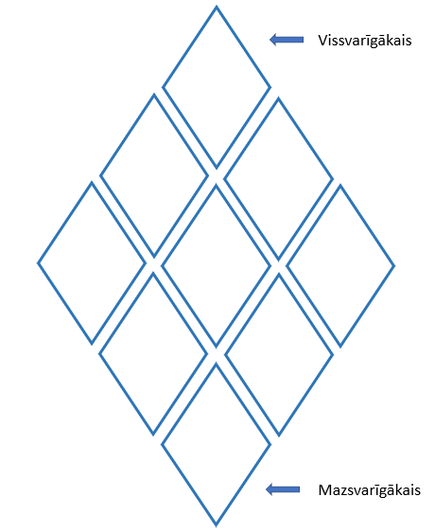
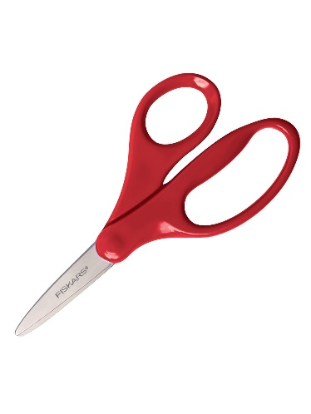
1. Sagriez rombu! Atceries, katrā laukā jābūt ierakstītam vienam ieguvumam! 2. Izmantojot 9 laukumu kartītes, sakārto fizisko aktivitāšu sniegtos ieguvums no vissvarīgākā uz vismazāk svarīgo.! 3. Padomā, kāpēc tās sakārtoji šādi!

Slide 4
Kādus tikumus, tavuprāt, var attīstīt fiziskās aktivitātes? Apgūstot jaunu prasmi (piem., peldēšanu), var būt vajadzīga drosme.
Foto: www.inc.com

Slide 5
Vai zināji?
Veselības aprūpes speciālisti uzskata, ka cilvēkiem vecumā no 5 līdz 18 gadiem ar fiziskajām aktivitātēm būtu jānodarbojas 60 minūtes katru dienu.
Cik minūtes vai stundas tu katru dienu sporto?
Ar kādām fiziskajām aktivitātēm tu nodarbojies?
Kādi fizisko aktivitāšu veidi ir?
Vai ir tādas fiziskās aktivitātes, kas ir “labākas” par citām?

Slide 6
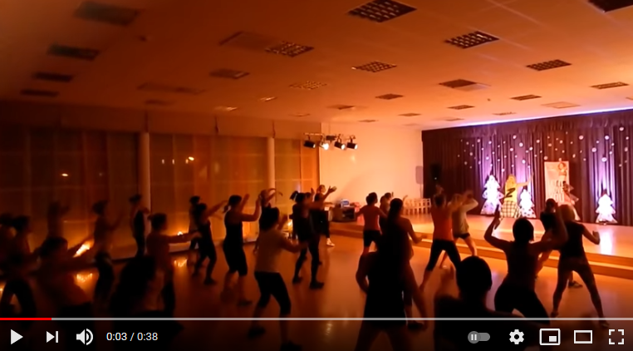
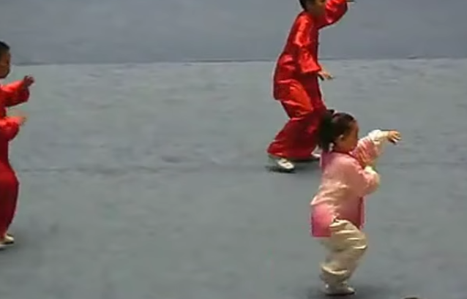
https://www.youtube.com/watch?v=ofU4B_h23Hc&feature=youtu.be https://www.youtube.com/watch?v=-1pFu0hd9IA&feature=youtu.be

Slide 7
Asinsvadu elastība
Fiziskām aktivitātēm nav vienmēr jābūt smagiem un grūtiem vingrinājumiem
Asinsspiediena izmaiņas
Arī lēnas kustības var dot labu rezultātu
Asinsanalīžu rezultāti
Jebkurš vingrinājums ir labs

Slide 8
Izpēti vienu fizisko aktivitāšu veidu un izveido plakātu, reklamējot tā sniegtos ieguvumus!
Raugies, lai plakātā būtu ietverts:
ko šī fiziskā aktivitāte ietver, kādas aktivitātes varētu veikt;
šīs konkrētās fiziskās aktivitātes sniegtie ieguvumi;
kā tu vari piedalīties.
Image: sweetsandyinsan/deviantart

Slide 9
Kuru tikumu ar fiziskajām aktivitātēm tu vēlētos attīstīt visvairāk? Kā tu apzināti attīstīsi šo tikumu izvēlētajās fiziskajām aktivitātēs?
Foto: www.inc.com

Slide 10
Tikumiskās audzināšanas programma «e-TAP»
Resursi pieejami: www.arete.lu.lv
Programmas administrators: Dr. Manuels Fernandezs. manuels.fernandezs@lu.lv, +371 26253625
Latvijas Universitātes Pedagoģijas, psiholoģijas un mākslas fakultātes Pedagoģijas zinātniskā institūta vadošais pētnieks
Imantas 7. līnija 1, 223. telpa, Rīga, LV-1083, Latvija
"Digitālas mācību programmas piemērotības un īstenojamības izpēte jauniešu tikumiskajai audzināšanai Latvijas izglītības iestādēs (no 5 līdz 15 gadu vecumā)" (01.12.2020-31.12.2021). Projekta Nr. lzp-2020/2-0277; LU reģistrācijas Nr: LZP2020/95

